Slide 1
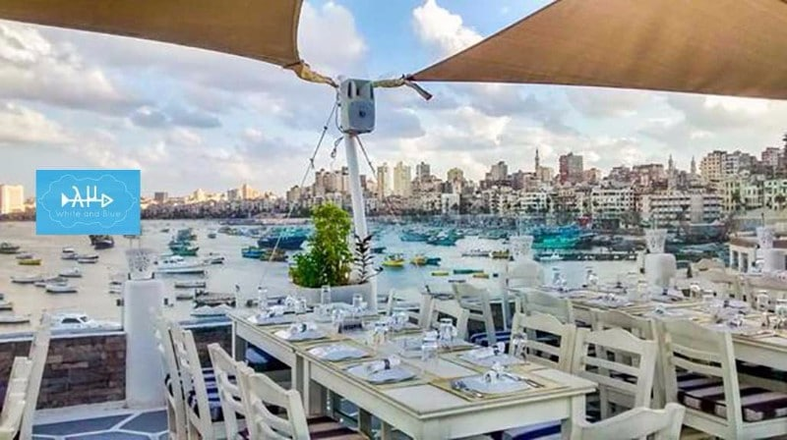
- من اشهر مطاعم الاسكندرية وهو مطعم يوناني متخصص بالأسماك، يطل المطعم على الميناء وقلعة قايتباي وهذا ماأكسبه ميزة اضافية ولعل أبرز الاسباب التي جعلته يعتلي قائمة اشهر مطاعم الاسماك هو أطباق السمك التي يقدمها على الطريقة اليونانية الطبق الرئيسي في المطعم عبارة عن سمكة كبيرة من النوع الذي تختاره أنت مع شرائح البطاطس والليمون الى جانب طبق الأرز.
نبذه عن المكان
صوره مطعم النادي اليوناني
لوكيشن
https://www.google.com/maps/place/%D8%A7%D9%84%D9%86%D8%A7%D8%AF%D9%89+%D8%A7%D9%84%D8%A8%D8%AD%D8%B1%D9%89+%D8%A7%D9%84%D9%8A%D9%88%D9%86%D8%A7%D9%86%D9%89%E2%80%AD/@31.2121618,30.0238198,11z/data=!4m9!1m2!2m1!1z2YXYt9i52YUg2KfZhNmG2KfYr9mKINin2YTZitmI2YbYp9mG2Yo!3m5!1s0x14f5c3fe5695af8d:0x2412c1ba4737bd99!8m2!3d31.2121282!4d29.8837589!15sCibZhdi32LnZhSDYp9mE2YbYp9iv2Yog2KfZhNmK2YjZhtin2YbZilooIibZhdi32LnZhSDYp9mE2YbYp9iv2Yog2KfZhNmK2YjZhtin2YbZipIBBGNsdWKaASRDaGREU1VoTk1HOW5TMFZKUTBGblNVUnhiRGhoV1RKQlJSQUI
y | x
29.88443074218763 | 31.222144633465653,

